Slide 1
5.7. PASİF FİLTRELER

Slide 2
Filtre devreleri; belirli frekans aralığını geçirmek, diğer frekans aralıklarını ise söndürmek yada zayıflatmak amacıyla tasarlanan devrelerdir.
Eğer filtre devresi;
RLC elemanlarından oluyor ise pasif filtre;
Transistör, op-amp gibi aktif elemanlardan oluşuyor ise aktif filtre
adını alır.
Filtreler 4 farklı çeşitten oluşurlar.

Slide 3
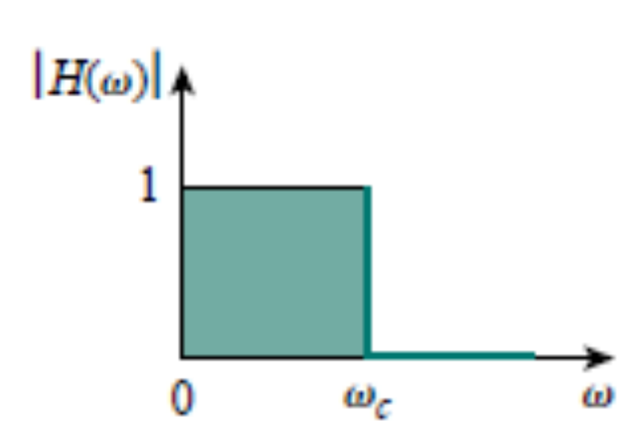
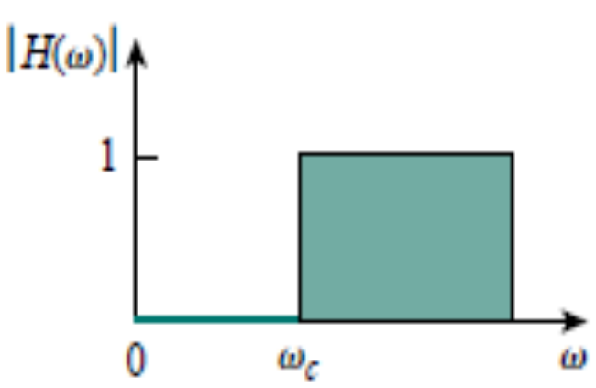
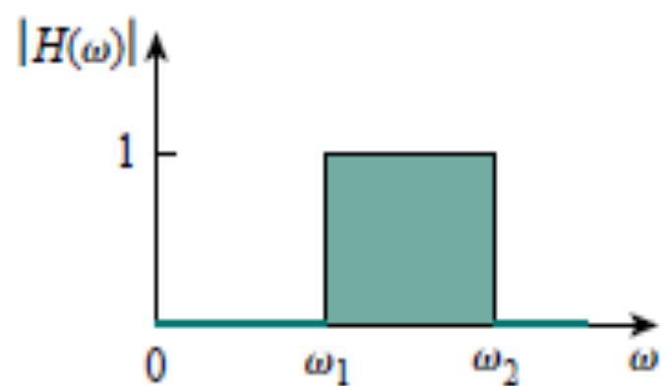
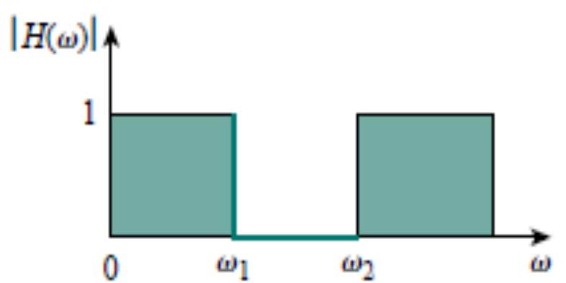
Alçak Geçiren Filtreler
2) Yüksek Geçiren Filtreler
3) Band Geçiren Filtreler
4) Band Söndüren Filtreler

Slide 4
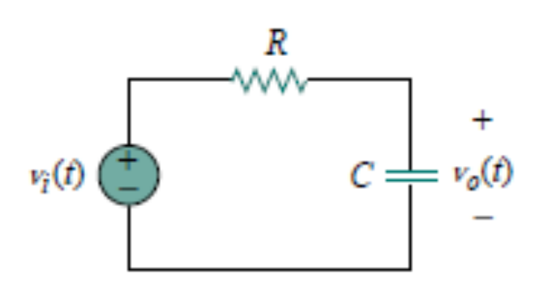
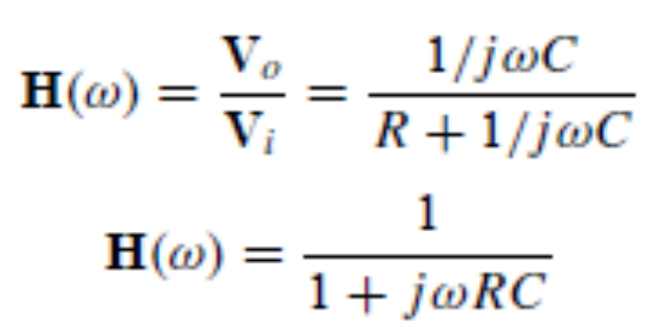
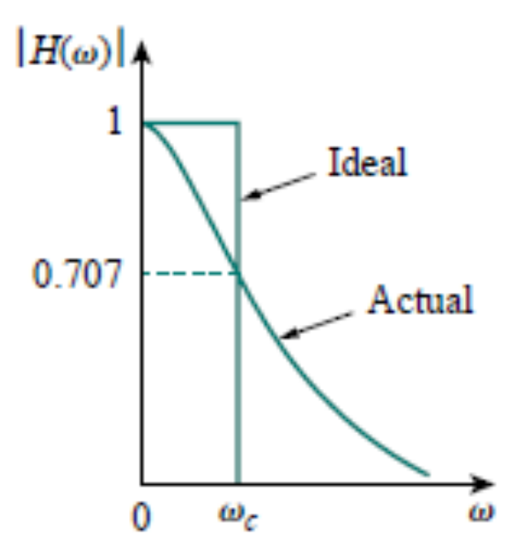

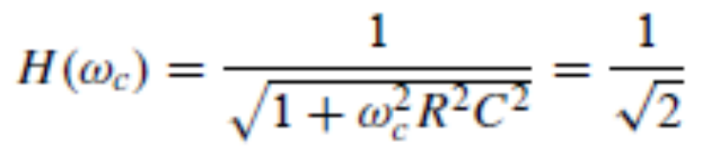
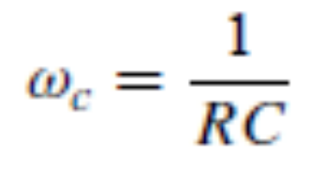
5.7.1. Alçak Geçiren Filtreler
5.7.1. Alçak Geçiren Filtreler
Transfer
Fonksiyonu
Alçak geçiren Devre
Gücün yarıya düştüğü noktalar filtrelerde kesim frekansı olarak adlandırılır, ω_{c} ile gösterilir.

Slide 5
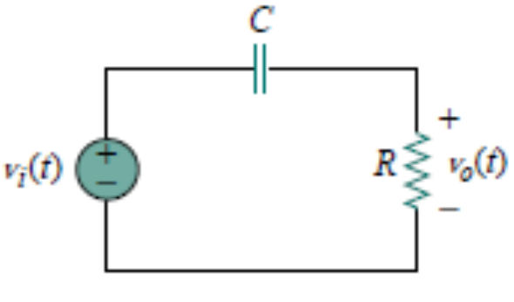
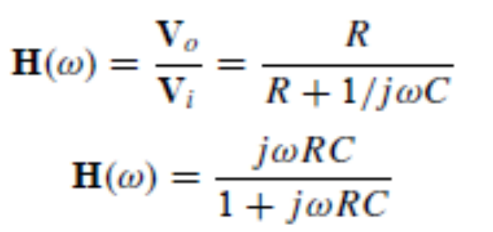
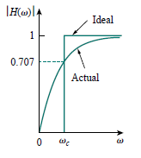
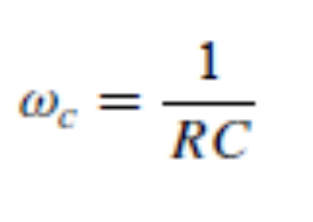
5.7.2. Yüksek Geçiren Filtreler
Transfer
Fonksiyonu
Yüksek geçiren Devre
Yüksek geçiren için kesim frekansı ω_{c} :

Slide 6
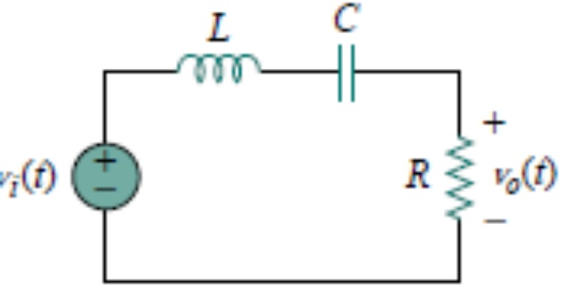

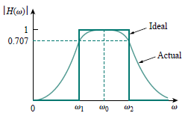
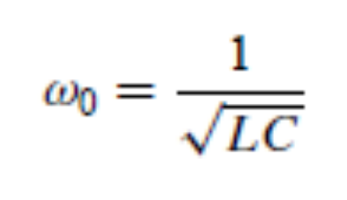
5.7.3. Band Geçiren Filtreler
Transfer
Fonksiyonu
Band geçiren Devre
Bir band geçiren filtre alçak geçiren ve yüksek geçiren iki filtrenin bir araya getirilmesi ile de oluşturulabilir.
Merkez frekansı;

Slide 7
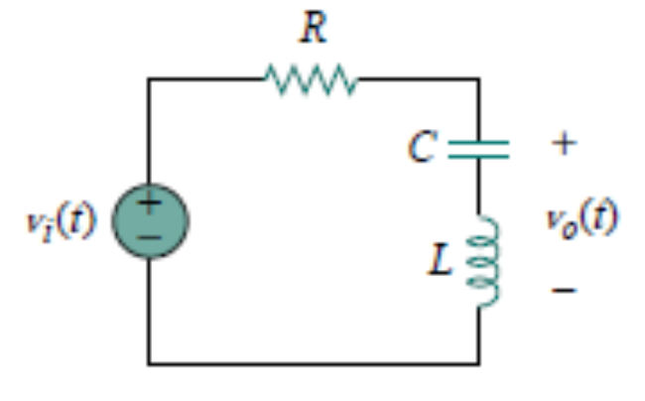
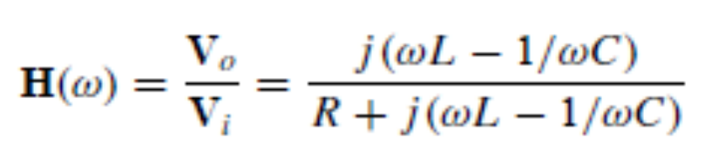
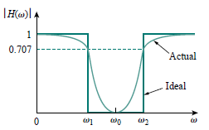
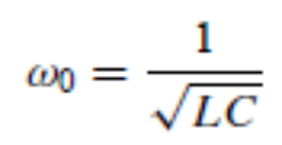
5.7.4. Band Söndüren Filtreler
Transfer
Fonksiyonu
Band söndüren Devre
Merkez frekansı;
Merkez frekansı;

Slide 8
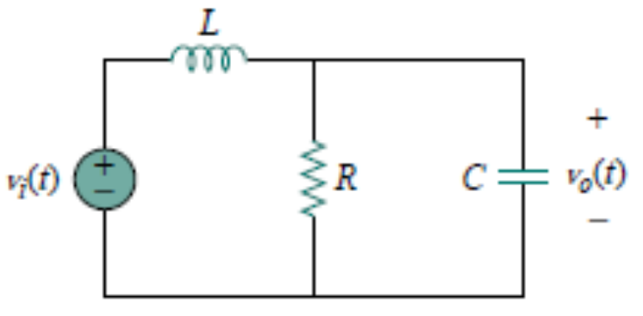
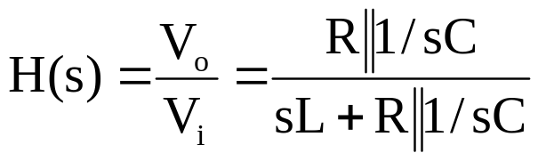
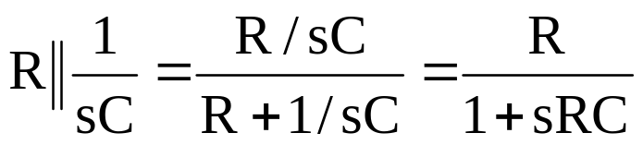

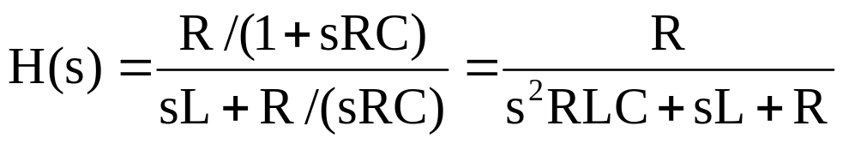
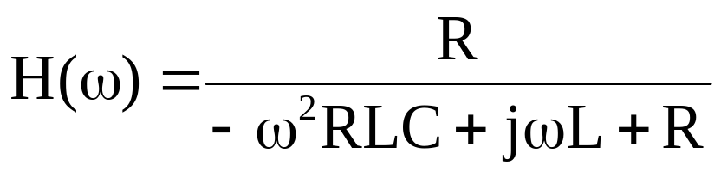
ÖRNEK
R=2 KΩ, L=2H, C=2μF ise,
a) Bu devrenin ne tip bir filtre olduğunu bulunuz.
b) Köşe veya kesim frekansını hesaplayınız.
ÇÖZÜM: Önce Transfer Fonksiyonunu bulalım:
ω=0 da; H=1,
ω=∞ da; H=0, değerlerini alırsa, AGF olarak çalışır.

Slide 9
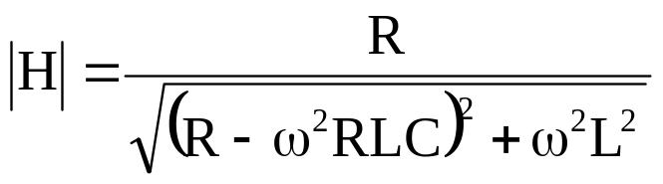
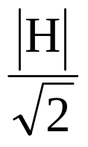
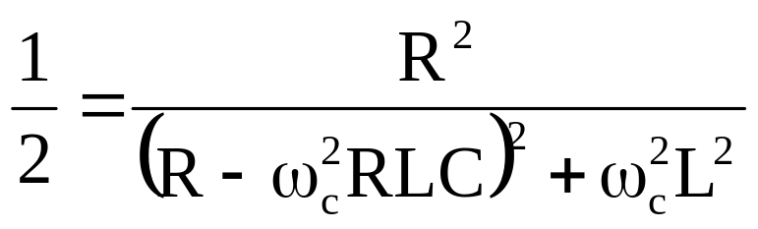
H(ω) genliği bulunur;
Köşe frekansları için gücün yarıya düştüğü nokta bulunmalıdır. Ya da
nokta bulunmalıdır.
nokta bulunmalıdır.
R, L ve C değerleri yerine yazılırsa ω_{c};
ω_{c}= 0.742 krad/s

Slide 10
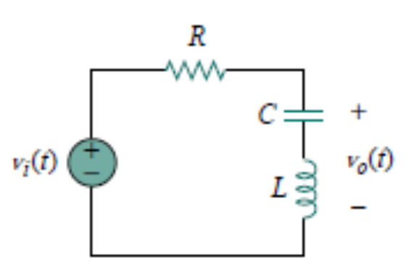
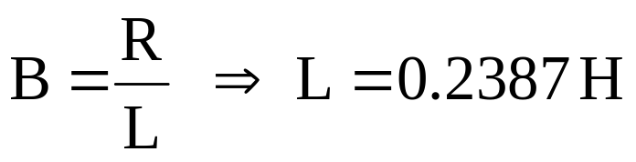

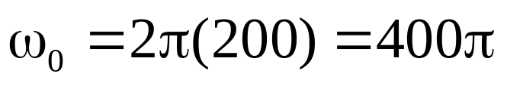
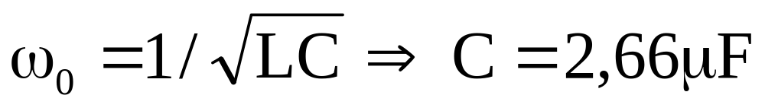
ÖRNEK
Şekildeki BSF devresi 200 Hz merkez frekansında sönümleme yapıyorsa olması gereken L ve C değerlerini bulunuz. (R=150Ω B=100 Hz).
ÇÖZÜM: Devre BSF olmakla birlikte bir seri rezonans devresidir.

Slide 11
5.8. AKTİF FİLTRELER

Slide 12
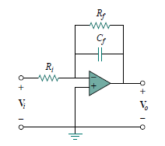
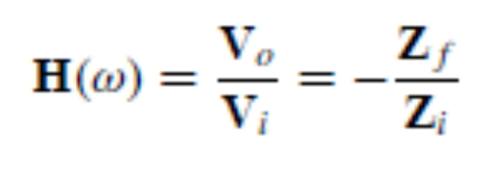
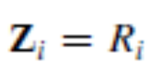
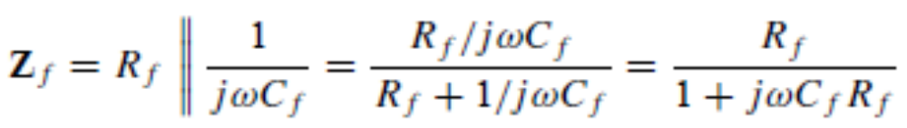
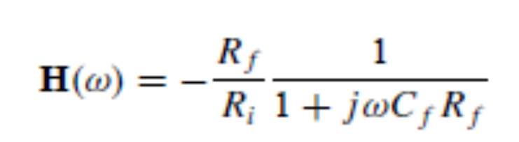
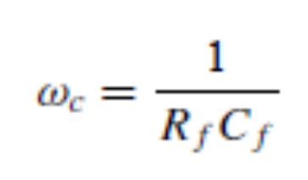
5.8.1. Birinci Dereceden Alçak Geçiren Filtreler
Z_{f}
Transfer
Fonksiyonu
Z_{i}
ω=0 da fonksiyon –R_{f}/R_{i} değerini alır.

Slide 13
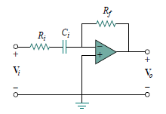
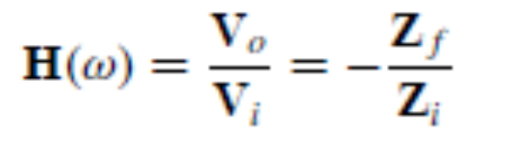
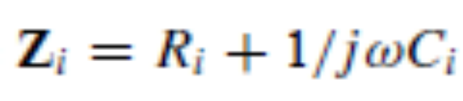

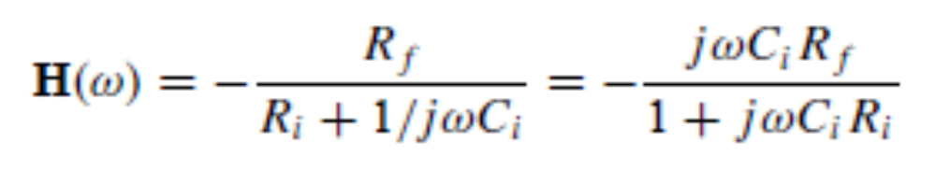
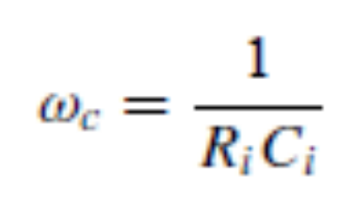
5.8.2. Birinci Dereceden Yüksek Geçiren Filtreler

Slide 14
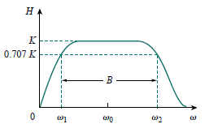
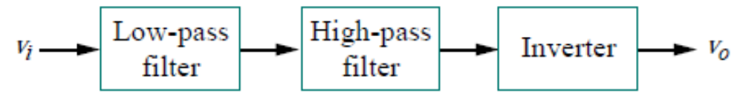
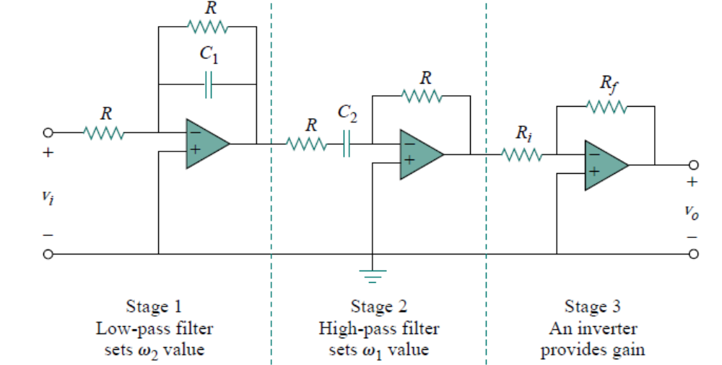
5.8.3. Band Geçiren Filtreler

Slide 15
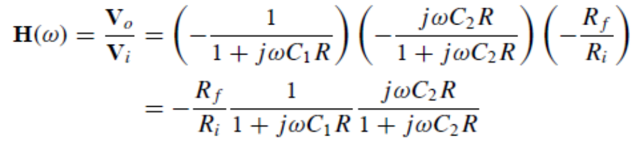

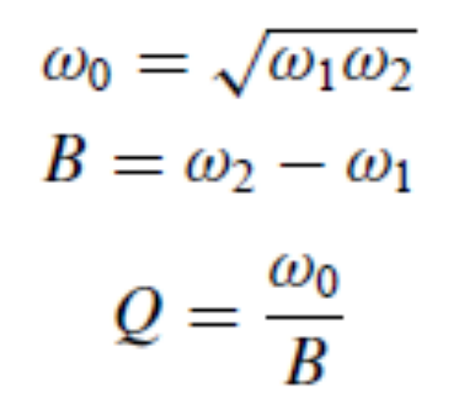
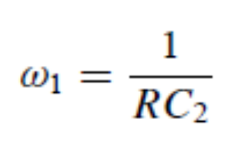
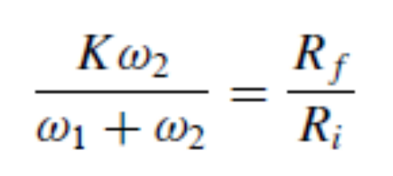
5.8.3. Band Geçiren Filtreler
AGF
YGF
(AGF)
(YGF)

Slide 16



5.8.3. Band Söndüren Filtreler

Slide 17





5.8.3. Band Söndüren Filtreler
ÖRNEK: Kazancı 4, kesim frekansı 500 Hz olan alçak geçiren aktif filtre tasarlayınız.
ÇÖZÜM:
Kazanç;
Eğer C_{f}=0.2μF seçilirse;

Slide 18



ÖRNEK: K=10, R=20 kΩ olan, geçiş frekansları 250 Hz ile 3000 Hz olan Band geçiren filtreyi tasarlayınız.
ÇÖZÜM: ω₁=1/RC₂ ise
Benze şekilde ω₂=1/RC₁ ;
R_{i}=10 kΩ seçilirse, R_{f}=92 kΩ olur.

Slide 19
Bitti...

